Slide 1


中文編碼轉換案
109年4月
109年9月

Slide 2
大 綱
壹、緣由
貳、因應
參、系統調整
肆、測試
伍、時程
陸、配合事項

Slide 3


壹、緣由
BIG5編碼造字
空間不足
公務部門
採用UTF-8

Slide 4

貳、因應
BIG5
中文字碼改變
UTF8
影響
1.資料交換
2.傳輸規格
固定長
2
Bytes
不定長
3-4
Bytes

Slide 5

參、系統調整
03
02
證券所有人
名冊
發行作業平台
投信
股代
01
04
報表產製系統
(e-report)
SMART
系統

Slide 6
參、系統調整
03
02
SMART
系統
自動收檔系統
證券商
質權銀行
01
04
資料交換
自動化系統
報表產製系統
(e-report)

Slide 7
參、系統調整
03
02
SMART
系統
自動收檔系統
自營商
債券自營商
代理國庫銀行
04
01
報表產製系統
(e-report)
資料交換
自動化系統

Slide 8
參、系統調整
03
02
SMART
系統
自動收檔系統
保管銀行
證金
01
04
資料交換
自動化系統
股務資訊網
(CANet)

Slide 9
參、系統調整
02
03
01
資料交換
自動化系統
自動收檔系統
SMART
系統
證金公司
黃金保管機構

Slide 10
參、系統調整
03
04
證券所有人
名冊
報表產製系統
(e-report)
05
02
股東會
電子投票平台
發行作業平台
發行公司
股代
01
06
SMART
系統
股務資訊網
(CANet)

Slide 11
參、系統調整
含中文之檔案格式改變
02
中文欄位
01
03
起始不可
空白
字尾不需空白補滿
為全形字
欄位後以Pipe「|」
結尾
UTF-8無BOM
詳細內容請參照各「檔案規格說明書」

Slide 12

肆、測試
參加人平日測試
假日市場會測
日期：109年12月~110年5月
(為期六個月)
開放時間：9:00 ~ 17:00
於官網下載專區提供檔案測試(109/11)
預計110年5、6月辦理

Slide 13








肆、測試（續）
  使用獨立之測試PC
  控管測試資料（加蓋測試用章，與正式區隔）
  登入測試版請認明有「TEST (參加人測試)」字樣

Slide 14

伍、時程
參加人平日測試
109年
6月18日
109年12月~
110年5月
UTF8版
傳收檔規格
公告
假日市場
會測
110年
5、6月
110年6月
正式實施

Slide 15
陸、配合事項
一、參加人平日測試
  測試申請
  測試設備
測試PC
單證印錄機、連續報表機乙套
相關測試版下載區另行公告，由參加人自行安裝
防火牆開通
總公司向集保公司提出申請
(參考附錄申請書範例)

Slide 16
陸、配合事項(續)
二、轉碼工具說明
  UTF8
  僅處理字碼轉換
  檔案格式不變
  欄位仍以分隔符號區隔
  轉碼工具需於Win10環境執行
  EBCDIC
  IBM937
  BIG5

Slide 17

Thank You!
17

Slide 18
附錄一、傳收檔範例
一、傳檔類格式
以FUY交易為例
序 號 | 欄位名稱 | 性 質 | 長度 | 備註
1 | 檔案類型 | X | 1 | A：申購 B：買回 C：更正入帳 D：更正扣帳 E：合併轉入 F：合併轉出 G：清算轉出
2 | 指定入扣帳日期 | 9 | 8 | YYYYMMDD西元年
3 | 受益憑證代號 | X | 6
4 | 集保帳號 | X | 11 | 請輸入登錄專戶帳號(3XXX5555555)
5 | 身分證字號或統一編號 | X | 8-10 | 投資人之身分證號或統一編號
6 | 重號序號 | X | 0-1 | 未重複者可不輸入
7 | 明細類別 | X | 1 | 請輸入A
8 | 入扣帳單位數 | 9 | 15 | 13位整數2位小數
9 | 戶名 | X | 0-76 | 僅申購、更正入帳及合併轉入需要輸入，最多19個全形字
10 | 帳務日 | 9 | 8 | YYYYMMDD西元年
11 | 備註 | X | 1 | 以0補滿
註:各欄位後以Pipe「|」間隔 (非英文字母 L 之小寫「l」)，該筆紀錄有11個序號欄位，則應有11個Pipe「|」分隔符號。

Slide 19
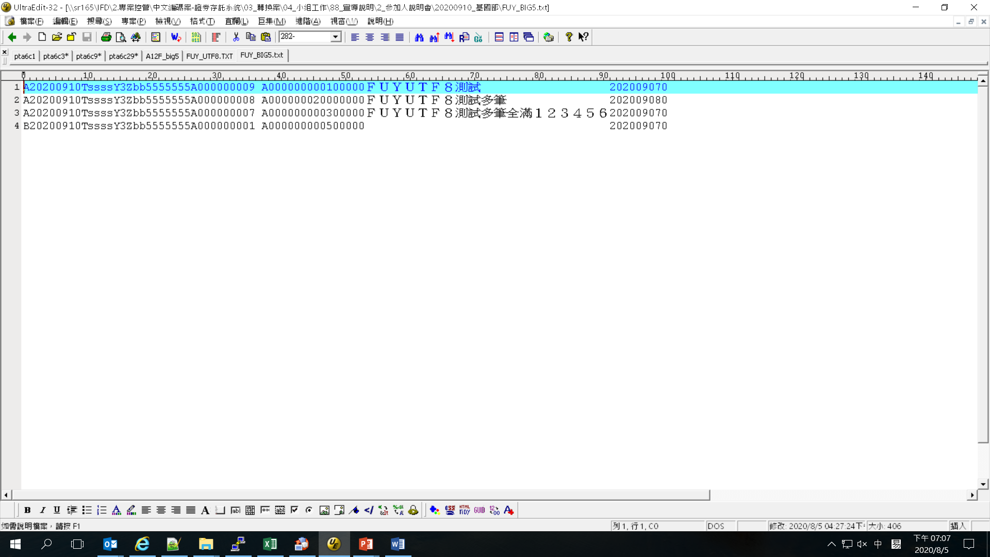
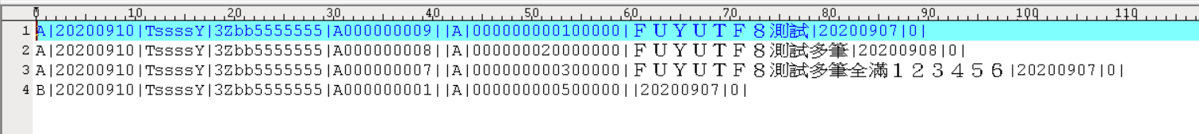
附錄一、傳收檔範例（續）
一、傳檔類格式
以FUY交易為例
  現況
  新格式
1
2
3
4
5
6
7
8
9
10
11
中文欄位不需以空白補滿長度(可不定長)，但不可超過定義最多全形字數

Slide 20
附錄一、傳收檔範例（續）
二、收檔類格式
以A12F交易為例
序 號 | 欄 位 名 稱 | 性 質 | 長 度 | 備 註
首筆
1 | 檔案長度 | 9 | 3 | 200
2 | 交易代號 | X | 3 | “A12”
3 | 查詢日期 | X | 7 | 民國年YYYMMDD
4 | 查詢時間 | 9 | 6 | HHMMSS
5 | 交易序號 | 9 | 9
6 | 承銷商代號 | X | 4
7 | 債券代號 | X | 6
8 | 預留欄位 | X | 162 | 空白
明 細
1 | 集保帳號 | X | 11
2 | 身分證/營利事業統編 | X | 10
3 | 戶名 | X | 76 | 最多19個全形字，不足以半形空白補滿
4 | 債券代號 | X | 6
5 | 往來金融機構 | X | 7
6 | 外幣款項帳號 | X | 35
7 | 英文戶名 | X | 40
8 | 更新日期 | X | 7 | 民國年YYYMMDD
註:明細各欄位後以Pipe「|」間隔 (非英文字母 L 之小寫「l」)，該筆紀錄有8個序號欄位，則應有8個Pipe「|」分隔符號。
末 筆
1 | 檔案結束記錄 | X | 200 | ALL ‘9’

Slide 21
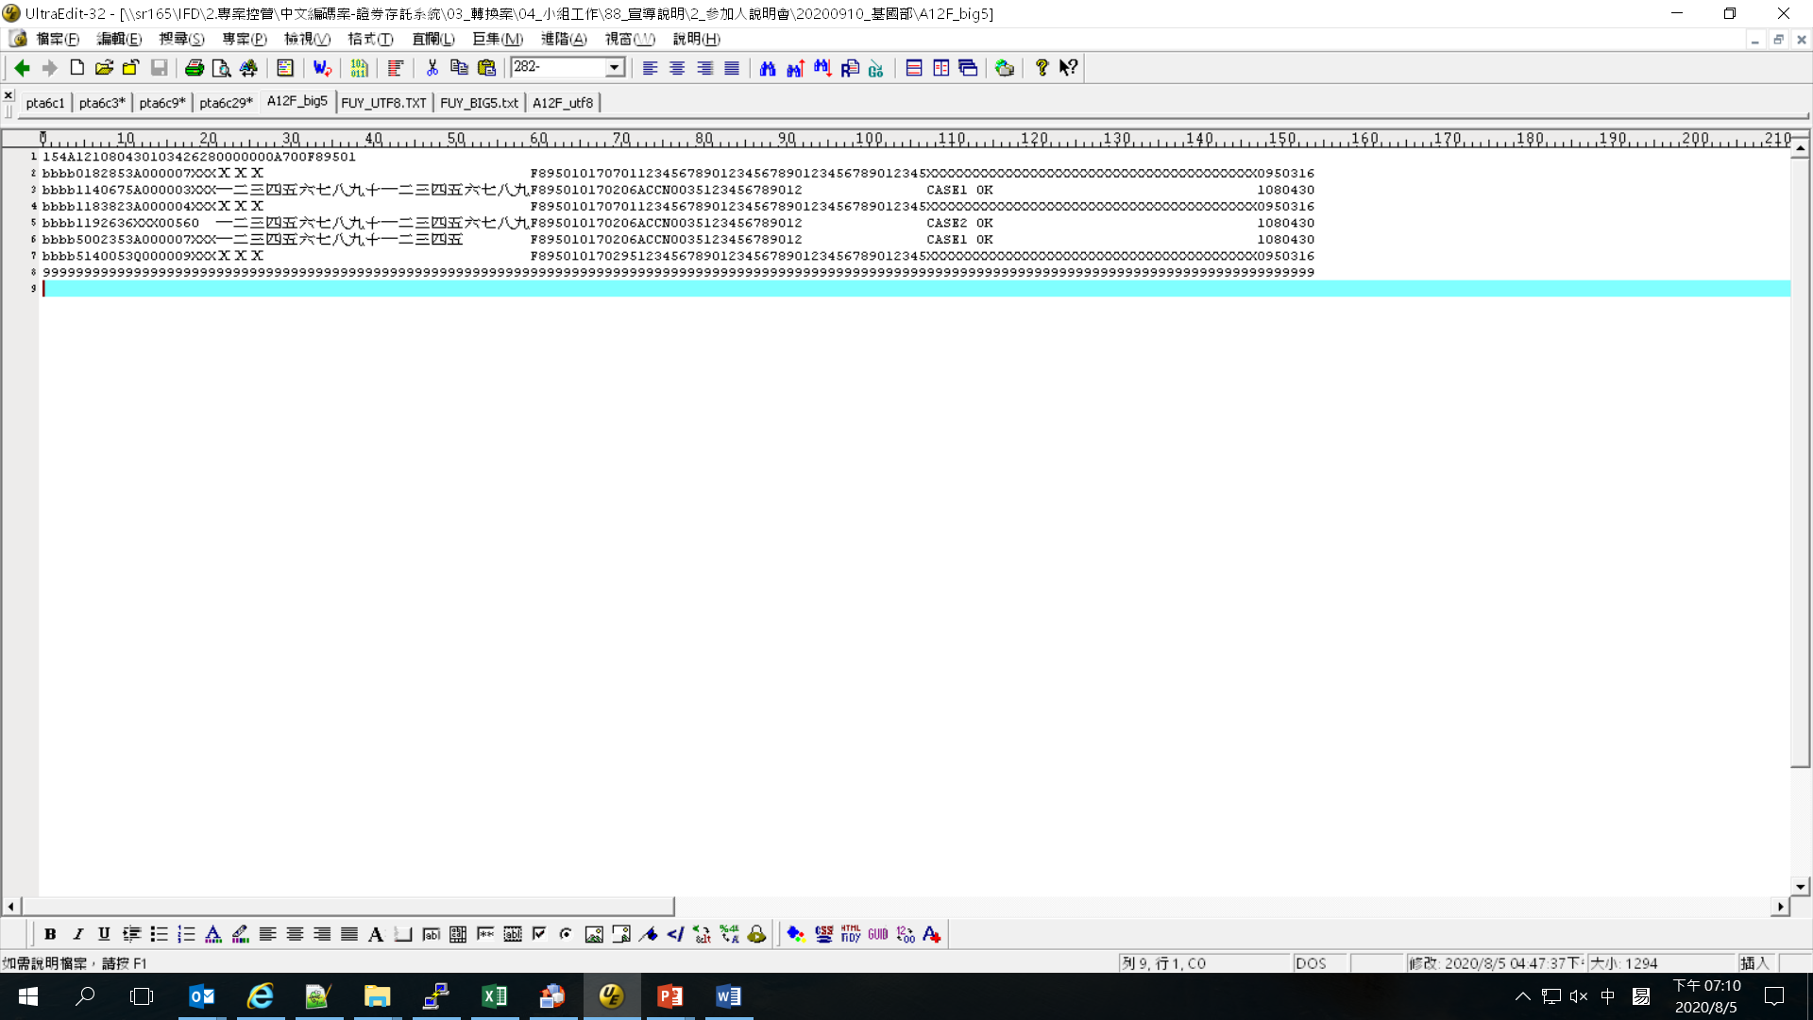
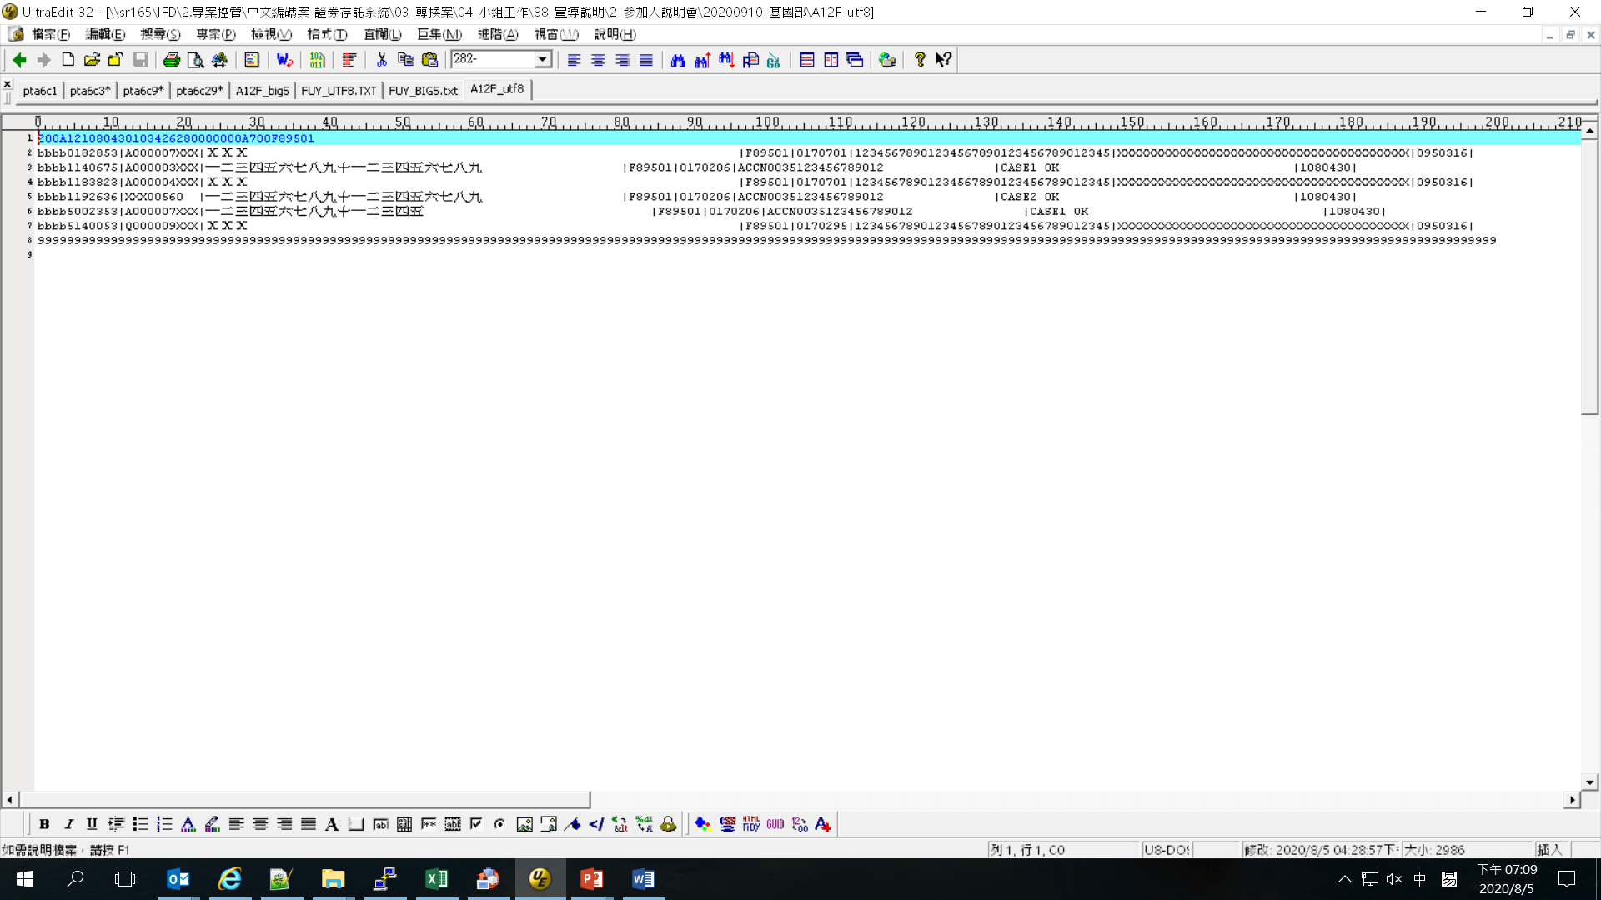
附錄一、傳收檔範例（續）
二、收檔類格式
以A12F交易為例（續）
  現況
  新格式
1
2
3
4
5
6
7
8
首末筆欄位後
無分隔符號
中文欄位長度固定,以半形空白補滿長度

Slide 22
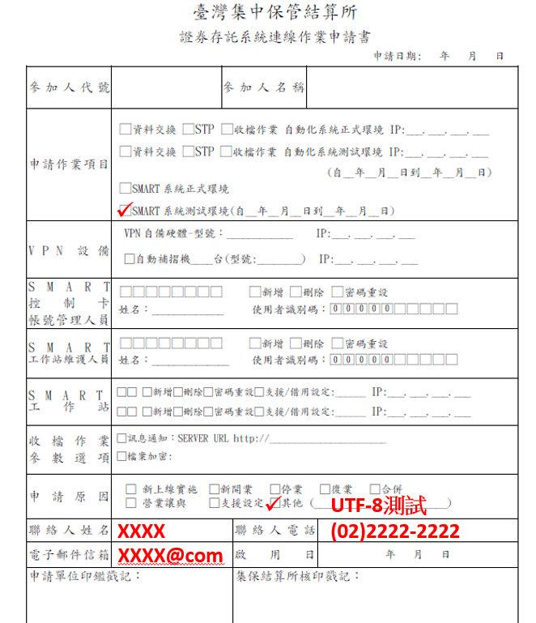
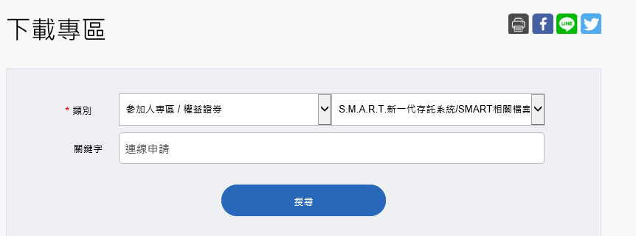
附錄二：申請書範例
表單網址
填寫範例
https://www.tdcc.com.tw/portal/zh/download
類別選: 參加人專區/權益證券
SMART新一代存託系統/SMART相關檔案
搜尋關鍵字:連線申請

Slide 23
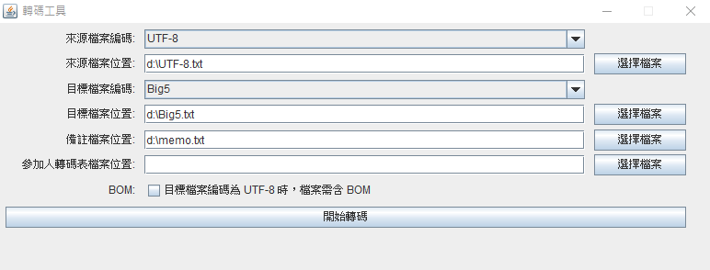
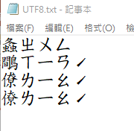
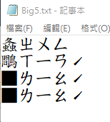
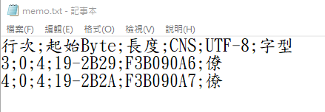
附錄三 、轉碼工具
  轉碼工具操作示意圖
①
②
③
④
(目標檔內無法轉碼之中文處說明)
(Big5無對應轉碼時，將以特殊字元替代)

Slide 24
附錄四：各系統調整清單
一、SMART-傳收檔交易（共52項）
序號 | 交易代號 | 交易名稱 | 證券商 | 保管 銀行 | 證金 公司 | 債券 自營商 | 投信 /股代 | 發行公司 /股代 | 代理 國庫銀行 | 質權 銀行 | 黃金 保管機構
1 | 150S | 法院扣押資料建置媒體傳送 | V | V | V |  | V | V |  | V
2 | 151S | 法院扣押資料異動媒體傳送 | V | V | V |  | V | V |  | V
3 | 156S | 保管機構往來登記媒體傳送 | V | V
4 | 157S | 保管機構往來登記變更媒體傳送 | V | V
5 | 179S | 中文長戶名/英文戶名資料維護媒體傳送 | V | V |  | V | V | V |  | V
6 | 276S | 非集保戶過戶基本資料傳送 | V | V
7 | 540S | 信託註記及關係人建檔媒體傳送 | V | V |  |  | V | V
8 | 670S | 股東資料登錄媒體傳送 |  |  |  |  | V | V
9 | 673S | 登錄專戶持股明細調整媒體傳送 |  |  |  |  | V | V
10 | 699S | 受益憑證基本資料維護傳送 |  |  |  |  | V | V
11 | 920 | 開戶基本資料建檔媒體傳送 | V | V | V |  | V | V | V | V | V
12 | 921 | 開戶基本資料變更媒體傳送 | V | V | V |  | V | V | V | V
13 | A11S | 國際債券投資人外幣存款帳戶媒體上傳交易 |  |  |  |  |  | V
14 | A73S | 債券存摺開立通知媒體傳送 |  | V
15 | BNO | 債券號碼資料傳檔 |  |  |  |  |  | V
16 | BOK | 帳簿劃撥交付登錄明細資料傳檔 |  |  |  |  |  | V
17 | BOS | 登錄專戶持股明細調整傳檔 |  |  |  |  | V | V
18 | C46 | 客戶地址資料轉換/更正媒體傳送 | V | V | V | V | V | V |  | V
19 | C54F | 有價證券面額資料收檔 | V |  |  |  |  |  | V
20 | C61S | 拍賣專戶明細建檔媒體傳送 | V

Slide 25
附錄四：各系統調整清單
一、SMART-傳收檔交易（續）
序號 | 交易代號 | 交易名稱 | 證券商 | 保管 銀行 | 證金 公司 | 債券 自營商 | 投信 /股代 | 發行公司 /股代 | 代理 國庫銀行 | 質權 銀行 | 黃金 保管機構
21 | C65F | 拍賣專戶轉帳及明細維護異動收檔 | V
22 | C85S | 發行人申請債券登錄及基本資料維護媒體傳送 |  |  |  |  |  | V
23 | EOA | 認股/轉換/兌回再發行資料媒體傳送 |  |  |  |  |  | V
24 | FUY | 開放式受益憑證登錄資料傳檔 |  |  |  |  | V
25 | G70S | 登錄專戶股東中文長戶名/英文戶名維護 |  |  |  |  | V | V
26 | K33S | 債券號碼銷號媒體傳送 |  |  |  | V |  | V
27 | 100F | 電子佈告欄收檔 | V | V | V | V | V | V | V | V | V
28 | 160F | 客戶餘額資料收檔 | V | V | V | V | V | V | V | V | V
29 | 184F | 交割清單附表資料收檔 | V |  | V | V
30 | 241F | 送存清冊收檔 | V | V | V | V
31 | 248F | 領回股票號碼資料收檔 | V | V | V | V
32 | 249F | 權證發行基本資料收檔 | V | V |  | V | V
33 | 256F | 擔保品/全權委託/配發撥轉明細收檔 | V | V | V |  |  | V
34 | 286F | 認購(售)權證履約收付計算表收檔 | V | V |  | V
35 | 295F | 出借人基本資料收檔 |  |  | V
36 | 351F | 客戶扣押餘額資料收檔 | V
37 | 353F | 扣押資料異動收檔 | V |  |  |  | V | V
38 | 374F | 借券明細資料收檔 | V
39 | 644F | 借券基本資料收檔 | V | V
40 | 672F | 登錄專戶明細資料收檔 |  |  |  |  | V | V

Slide 26
附錄四：各系統調整清單
一、SMART-傳收檔交易（續）
序號 | 交易代號 | 交易名稱 | 證券商 | 保管 銀行 | 證金 公司 | 債券 自營商 | 投信 /股代 | 發行公司 /股代 | 代理 國庫銀行 | 質權 銀行 | 黃金 保管機構
41 | 809 | 存券領回代轉名冊媒體收檔 |  |  | V
42 | A12F | 國際債券發行人/承銷商提供投資人外幣存款帳戶資料收檔 | V | V |  | V |  | V
43 | A39F | 海外存託憑證標的證券暫存專戶明細收檔 |  | V
44 | B02F | 證券商買賣交割資料傳送收檔 | V | V
45 | B86 | 債、票券買賣交割資料收檔 |  | V
46 | C04F | 提存明細資料收檔 | V | V |  | V |  |  | V
47 | C05F | 提存異動資料收檔 | V | V |  |  |  |  | V
48 | C09F | 寄存證資料收檔 |  | V |  |  |  |  | V
49 | FUR | 受益憑證相關資料收檔 |  | V |  |  | V | V
50 | G21F | 異議股東股票交存轉帳/退回資料收檔 | V
51 | K73F | 保管帳戶期初餘額收檔 |  | V
52 | K79 | 投信債票券買賣交割資料收檔 |  | V |  |  | V
小計 |  |  | 30 | 29 | 13 | 12 | 20 | 25 | 8 | 8 | 3

Slide 27
附錄四：各系統調整清單
二、自動化收檔系統(FPC) （共10項）
序號 | 交易代號 | 交易名稱 | 證券商 | 保管 銀行 | 證金 公司 | 債券 自營商 | 代理 國庫銀行 | 質權 銀行 | 黃金 保管機構
1 | 100 | 電子佈告欄收檔 | V | V | V | V | V | V | V
2 | 184 | 交割清單附表資料收檔 | V |  | V | V
3 | 249 | 權證發行基本資料收檔 | V | V |  | V
4 | 256 | 擔保品/全權委託/配發撥轉明細收檔 | V | V | V
5 | 286 | 認購(售)權證履約收付計算表收檔 | V | V |  | V
6 | 351 | 客戶扣押餘額資料收檔 | V
7 | 374 | 借券明細資料收檔 | V
8 | B02 | 證券商買賣交割資料傳送收檔 | V | V
9 | C84 | 實體黃金提領自動化傳收檔 |  |  |  |  |  |  | V
10 | K73 | 保管帳戶期初餘額收檔 |  | V
小計 |  |  | 8 | 6 | 3 | 4 | 1 | 1 | 2
三、資料交換自動化系統(STP) （共4項）
序號 | 交易代號 | 交易名稱 | 證券商 | 保管 銀行 | 證金 公司 | 代理 國庫銀行 | 質權 銀行
1 | 920/140 | 開戶基本資料建檔媒體傳送 | V | V | V | V | V
2 | 921/146 | 開戶基本資料變更媒體傳送 | V | V | V | V | V
3 | 156 | 保管機構往來登記媒體傳送 | V | V
4 | 157 | 保管機構往來登記變更媒體傳送 | V | V
小計 |  |  | 4 | 4 | 2 | 2 | 2

Slide 28
附錄四：各系統調整清單
四、發行作業平台-檔案清單（共3項）
序號 | 檔案/交易 | 投信 /股代 | 發行公司 /股代
1 | 登錄資料配發媒體(BOK) |  | V
2 | 登錄帳所有人名冊媒體(ST270) | V | V
3 | 私募減資媒體格式(PCOR) | V | V
小計 |  | 2 | 3

Slide 29
附錄四：各系統調整清單
五、證券所有人名冊-檔案清單（共24項）
序號 | 檔案/交易 | 投信 /股代 | 發行公司 /股代
1 | 仟股股票號碼資料(XXX) | V | V
2 | 證券所有人信託戶檔(TRU) | V | V
3 | 限制員工權利新股名冊檔(RSA) | V | V
4 | 名冊罕用字檔(RAE) | V | V
5 | 登錄帳證券所有人名冊檔(PSR) | V | V
6 | 證券所有人名冊檔(PSM) | V | V
7 | 證券所有人名冊長戶名檔(PSL) | V | V
8 | 證券所有人全權委託檔(PRU) | V | V
9 | 證券所有人設質名冊檔(PLA) | V | V
10 | 證券所有人名冊檔統編相同出生/設立日期不同(PID) | V | V
11 | 證券所有人英文長戶名檔(PEL) | V | V
12 | 私募證券所有人名冊媒體檔(PCO) | V | V
13 | 股票號碼記錄檔(LNX) | V | V
14 | 限制上市櫃證券所有人名冊檔(LMK) | V | V
15 | 法院提存名冊檔(DRF) | V | V
16 | 法院拍賣餘額明細檔(CPM) | V | V
17 | 證券所有人通信餘額資料檔﹙F﹚(ST55F) | V | V
18 | 證券所有人通信餘額資料檔﹙E﹚(ST55E) | V | V
19 | 證券所有人通信餘額資料檔﹙C﹚(ST55C) | V | V
20 | 證券所有人通信餘額資料檔﹙A﹚(ST55A) | V | V

Slide 30
附錄四：各系統調整清單
五、證券所有人名冊-檔案清單（續）
序號 | 檔案/交易 | 投信 /股代 | 發行公司 /股代
21 | ETF/ETN外陸資資料檔 | V | V
22 | 僑外資投資持股資料檔(ST55G) | V | V
23 | ETF受益人資料檔 | V | V
24 | 登錄帳證券所有人名冊檔-少數股東債權人(SPR) | V | V

Slide 31
附錄四：各系統調整清單
六、股東會電子投票平台─檔案清單（共25項）
序號 | 檔案名稱 | 格式 | 上傳 / 下載 | 使用者 | 需改中文編碼 | 需調整 CSV格式
1 | 股東名冊 | TXT | 上傳 | 股代 | V | V
2 | 分割投票註記資料下載 | TXT | 下載 | 股代 | V | V
3 | 議案表決結果資料（T02） | TXT | 下載 | 股代 | V | V
4 | 議案內容資料（T03） | TXT | 下載 | 股代 | V | V
5 | 董監事候選人選舉結果（T04） | TXT | 下載 | 股代 | V | V
6 | B01議案表決結果彙總表 | CSV、PDF | 下載 | 股代 | V
7 | B02議案表決結果明細表 | CSV、PDF | 下載 | 股代 | V
8 | B03董事選舉結果彙總表(按被選舉人編號排序) | CSV、PDF | 下載 | 股代 | V
9 | B04董事選舉結果明細表(按被選舉人編號排序) | CSV、PDF | 下載 | 股代 | V
10 | B05監察人選舉結果彙總表(按被選舉人編號排序) | CSV、PDF | 下載 | 股代 | V
11 | B08監察人選舉結果彙總表(按得票權數排序) | CSV、PDF | 下載 | 股代 | V

Slide 32
附錄四：各系統調整清單
六、股東會電子投票平台─檔案清單（續）
序號 | 檔案名稱 | 格式 | 上傳 / 下載 | 使用者 | 需改中文編碼 | 需調整 CSV格式
12 | B06監察人選舉結果明細表(按被選舉人編號排序) | CSV、PDF | 下載 | 股代 | V
13 | B07董事選舉結果彙總表(按得票權數排序) | CSV、PDF | 下載 | 股代 | V
14 | B11議案表決結果彙總表(扣除委託書與電子投票重複) | CSV、PDF | 下載 | 股代 | V
15 | B12董事選舉結果彙總表(扣除委託書與電子投票重複) | CSV、PDF | 下載 | 股代 | V
16 | B13監察人選舉結果彙總表(扣除委託書與電子投票重複) | CSV、PDF | 下載 | 股代 | V
17 | B25電子方式行使表決權數彙總表 | CSV、PDF | 下載 | 股代 | V
18 | 代理/代表股東資料 | TXT | 上傳 | 專業機構 | V | 可不改，但建議改CSV
19 | 股東會議案檔案 | TXT | 上傳 | 股代 | V | 可不改，但建議改CSV
20 | 董監事候選人名單檔案 | TXT | 上傳 | 股代 | V | 可不改，但建議改CSV
21 | 委託書與電子投票重複資料檔案 | TXT | 上傳 | 股代 |  | 可不改，但建議改CSV
22 | 分割投票註記資料上傳 | TXT | 上傳 | 股代 |  | 可不改，但建議改CSV

Slide 33
附錄四：各系統調整清單
六、股東會電子投票平台─檔案清單（續）
序號 | 檔案名稱 | 格式 | 上傳 / 下載 | 使用者 | 需改中文編碼 | 需調整 CSV格式
23 | 股東投票資料（T01） | TXT | 下載 | 股代 |  | 可不改，但建議改CSV
24 | 股東會參數檔案 | TXT | 上傳 | 股代 |  | 可不改，但建議改CSV
25 | 新版整批投票媒體 | CSV | 上傳 | 專業機構

Slide 34
附錄四：各系統調整清單
七、股務資訊網(CANet)─檔案清單
序號 | 檔案名稱 | 上傳來源 | 接收者 | 交易代號 | 需改中文 編碼 | 需調整 CSV格式
1 | 上傳現金增資認股資料媒體 | 股代 | 保管銀行 | D041 | V | V
2 | 下載現金增資認股資料媒體檔案 | 集保批次 | 保管銀行 | D043 | V | V
3 | 上傳股票股利資料媒體 | 股代/保銀 | 股代/保銀 | D021/D024 | V | V
4 | 上傳現金股利資料媒體 | 股代/保銀 | 股代/保銀 | D021/D024 | V | V
5 | 下載股票股利資料媒體 | 股代/保銀 | 股代/保銀 | D023/D026 | V | V
6 | 下載現金股利資料媒體 | 股代/保銀 | 股代/保銀 | D023/D026 | V | V
7 | 下載除權預繳稅款通知資料媒體 | 股代D027輸入 | 保管銀行 | D029 | V | V
8 | 下載租稅優惠稅率資料媒體 | 保銀D031輸入 | 股代 | D033 | V | V
9 | 下載分割申請媒體 | 保銀D012上傳 | 股代 | D015 | V | V
10 | 接收電子投票平台之中文議案資料媒體 |  | 保銀 | Email | V
11 | 收費報表明細媒體檔 |  | 保銀 | D094 | V
12 | 下傳代出席簽到卡報表媒體檔 |  | 保銀 | D158 | V
13 | 上傳代出席簽到卡報表媒體檔 |  | 集保 | D163 | V

Slide 35
附錄四：各系統調整清單
八、報表產製系統(e-report)-檔案清單
序號 | 檔案 代號 | 檔案名稱 | 承銷商 | 發行人 /股代 | 投信 /股代 | 本息兌領 機構 | 證券商 (含經紀商 及自營商)
1 | ST188 | 公開申購配售重複件名冊 | V
2 | ST189 | 有價證券配售作業投資人名冊-公開申購及競價拍賣 | V
3 | ST189R | 有價證券配售作業投資人異動名冊-公開申購 | V
4 | ST55J | 有價證券強制轉換／收回名冊 |  | V | V
5 | ST55S | 轉(交)換公司債贖回／賣回名冊 |  | V
6 | ST55F | 受益憑證買回名冊 |  | V | V
7 | ST56J | 法院扣押資料彙總表 |  | V | V
8 | ST56J_DAY | 法院扣押資料彙總表 |  | V | V
9 | ST55H | 轉（交）換公司債轉（交）換名冊 |  | V
10 | ST55K | 附認股權公司債（特別股）、認股權憑證請求認股名冊 |  | V
11 | STFPPK | 收購交存轉撥明細表 |  | V |  |  | V
12 | ST273 | 私人間直接讓受、繼承及贈與轉撥資料明細表 |  | V | V
13 | ST288 | 有價證券轉讓轉帳申請資料明細表 |  | V | V
14 | ST422 | 證券所有人名冊刪除通知書 |  | V
15 | ST425 | 有價證券換發新股對照表(限制轉讓部分) |  | V
16 | ST462 | 未完成登錄專戶股東資料清單 |  | V
17 | ST462F | 未完成登錄專戶股東資料清單 |  |  | V
18 | ST463 | 轉（交）換公司債轉（交）換名冊 |  | V
19 | ST470 | 設質有價證券孳息領取變更一覽表 |  | V
20 | ST512 | 設質有價證券彙總表－收回 |  | V

Slide 36
附錄四：各系統調整清單
八、報表產製系統(e-report)-檔案清單(續)
序號 | 檔案 代號 | 檔案名稱 | 承銷商 | 發行人 /股代 | 投信 /股代 | 本息兌領 機構 | 證券商 (含經紀商 及自營商)
21 | ST515 | 有價證券提存帳簿劃撥通知書（代證券所有人名冊） |  | V
22 | ST517 | 提存有價證券彙總表－強制轉換／收回 |  | V
23 | ST550 | 有價證券強制轉換/收回名冊法院拍賣明細表 |  | V
24 | STN01 | 配發有價證券無法轉帳通知單 |  |  | V
25 | STN02 | 配發有價證券無法轉帳通知單 |  | V
26 | STN04 | 合併證券商集中保管帳戶帳號轉換入帳確認單 |  | V
27 | STN16 | 配發有價證券劃撥轉帳清冊－登錄專戶 |  |  | V
28 | STN18 | 逐戶配發證券劃撥轉帳清冊 |  | V
29 | PTN | 零股過戶股票號碼資料 |  | V
30 | CT61 | 分割債券利息所得稅款扣（免）繳清冊 |  |  |  | V
31 | CT62 | 債券分割／重組撥付清冊 |  |  |  | V
32 | CTA60 | 長戶名資料 |  |  |  | V
33 | CTN60 | 代辦兌領債票本息清單－債券所有人名冊 |  |  |  | V
34 | CTN60B | 代辦兌領債票本息清單－債券所有人名冊 |  |  |  | V
35 | CTN60E | 代辦兌領債票本息清單－債券所有人名冊(14:30) |  |  |  | V
36 | CTN60F | 代辦兌領債票本息清單－債券所有人名冊(17:00) |  |  |  | V
37 | ST112 | 有價證券設質交付異動帳簿劃撥通知書 |  | V | V
38 | TY55J | 有價證券強制轉換／收回名冊(含颱風天) |  | V | V
39 | TYCTN60 | 代辦兌領債票本息清單－債券所有人名冊(颱風天) |  |  |  | V
40 | TYCT61 | 分割債券利息所得稅款扣（免）繳清冊(颱風天) |  |  |  | V

Slide 37
附錄四：各系統調整清單
八、報表產製系統(e-report)-檔案清單(續)
序號 | 檔案 代號 | 檔案名稱 | 承銷商 | 發行人 /股代 | 投信 /股代 | 本息兌領 機構 | 證券商 (含經紀商 及自營商)
41 | TYCTA60 | 長戶名資料(颱風天) |  |  |  | V
42 | TYST425 | 有價證券換發新股對照表(限制轉讓部分) (颱風天) |  | V
43 | TYST512 | 設質有價證券彙總表－收回(颱風天) |  | V
44 | TYST517 | 提存有價證券彙總表－強制轉換／收回(颱風天) |  | V
45 | TYST550 | 有價證券強制轉換/收回名冊法院拍賣明細表(颱風天) |  | V
46 | TYSTN01 | 配發有價證券無法轉帳通知單(颱風天) |  |  | V
47 | TYSTN02 | 配發有價證券無法轉帳通知單(颱風天) |  | V
48 | TYSTN04 | 合併證券商集中保管帳戶帳號轉換入帳確認單(颱風天) |  | V
49 | TYSTN16 | 配發有價證券劃撥轉帳清冊－登錄專戶(颱風天) |  |  | V
50 | TYSTN18 | 逐戶配發證券劃撥轉帳清冊(颱風天) |  | V

